Slide 1
UOG Journal Club: Octubre 2016
Tratamiento quirurgico para hidrosalpinx previo a transferencia de embrion en fertilizacion in-vitro: un meta-analisis de red a network meta-analysis
A Tsiami, A Chaimani, D Mavridis, M Siskou, E Assimakopoulos, A Sotiriadis
Volumen 48, Numero 4, Fecha: Octubre 2016 (paginas 434–445)
Slides de Journal Club preparadas por Dr Shireen Meher
(UOG Editor para Practicantes)

Slide 2
Tratamiento quirúrgico de hidrosalpinx
Tsiami et al., UOG 2016
Introducción
La enfermedad tubárica es responsable del 25-30% del factor femenino de infertilidad, y la prevalencia de hidrosalpinx es de 30% en mujeres con patología tubárica.
Mujeres con hidrosalpinx tienen un peores resultados después de transferencia de embrión en fertilización in-vitro (IVF-ET).
Los métodos quirúrgicos ya sea para aspirar el fluido o remover o aislar la trompas de falopio afectadas antes de tratamiento IVF se han intentado como medio para mejorar el resultado.
Procedimientos mas invasivos como la salpingectomia son no-reversible y en teoría pudieran alterar la función ovárica. La oclusión tubárica puede separar el fluido del útero mientras siempre se conserva la trompa. La aspiración es menos invasiva pero la recurrencia de hidrosalpinx puede ocurrir.
Notes:
2

Slide 3
Tratamiento quirúrgico de hidrosalpinx
Tsiami et al., UOG 2016
Objetivo del estudio
Usar un meta-análisis en red para comparar la efectividad de la aspiración de fluido de hidrosalpinx guiado por ultrasonido, salpingectomia, oclusión tubárica proximal o la no intervención en el manejo de pacientes con hidrosalpinx antes de IVF-ET.
Notes:
3

Slide 4
Tratamiento quirúrgico de hidrosalpinx
Tsiami et al., UOG 2016
Métodos
Diseño de estudio: meta-análisis en red
Criterios de inclusión
Tipo de estudios: ensayos controlados aleatorizados
Tipo de participantes: mujeres <40 anos con hidrosalpinx visible por ultrasonido, que se les realizara IVF.
Tipo de intervenciones: comparación de aspiración de fluido de hidrosalpinx ecoguiada, salpingectomia u oclusión tubárica proximal entre cada una o ninguna intervención, previo a IVF-ET.
Tipo de resultados:
Resultado primario: nacimiento vivo; embarazo en curso se utilizo como sustituto cuando no se informo el nacimiento vivo
Resultado secundarios: embarazo clínico (detección de saco gestacional intrautero por USG), aborto, embarazo ectópico

Slide 5
Tratamiento quirúrgico de hidrosalpinx
Tsiami et al., UOG 2016
Métodos
Análisis estadístico
Meta-análisis estándar de efectos aleatorios para comparaciones directas
Metodología de red de efectos aleatorios que sintetiza los datos directos e indirectos de los ensayos incluidos utilizando el paquete de red en Stata.
Resultados presentados como RR con 95% de Intervalo de Confianza.
Los Intervalos de Predicción (PrIs) estimados proporcionan información sobre la extensión y el impacto de la heterogeneidad común en los efectos del tratamiento.
Clasificación relativa de las intervenciones evaluadas utilizando curvas de clasificación acumuladas y cálculo de la superficie bajo la curva (SUCRA).
Graficos de inconsistencia para evaluar la consistencia del efecto del tratamiento
Gráficos de contribución para evaluar la influencia de cada comparación directa con cada estimación de red y con toda la red
Graficas de embudo ajustadas por comparación para evaluar el efecto del estudio pequeño
Análisis por intención a tratar

Slide 6
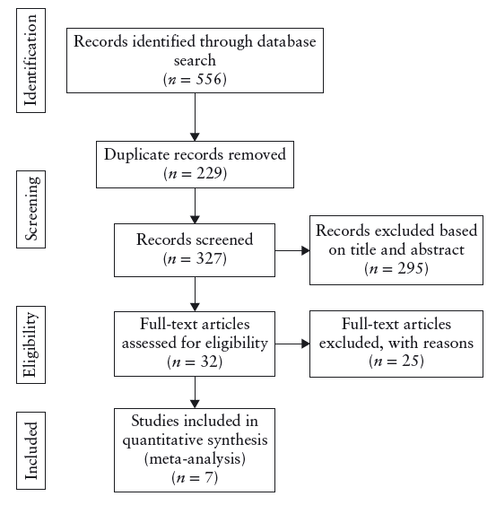
Tratamiento quirúrgico de hidrosalpinx
Tsiami et al., UOG 2016
Notes:
6

Slide 7
Tratamiento quirúrgico de hidrosalpinx
Tsiami et al., UOG 2016
Resultados: descripción de estudios
7 estudios incluidos
Intervenciones:
Las salpingectomia mas comúnmente probada (n=306), seguida de no intervención (n=258), aspiración (n=167) y oclusión tubárica (n=128)
Resultados
Ningún estudio reporto tasa de nacimiento vivo, todos reportaron en embarazos en curso
Transitividad
No es posible evaluar la transitividad debido a datos insuficientes, sin embargo no hay discrepancia obvia en las características del estudio, las intervenciones o los resultados
Riesgo de sesgo
Bajo

Slide 8
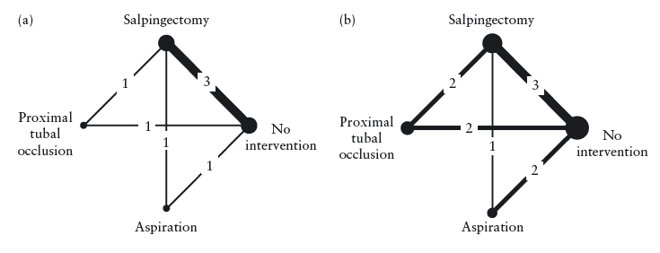
Tratamiento quirúrgico de hidrosalpinx
Tsiami et al., UOG 2016
Resultados: Geometría del meta-análisis en red

Slide 9
Tratamiento quirúrgico de hidrosalpinx
Tsiami et al., UOG 2016
Resultados: resultado primario – embarazo en curso
Oclusión tubárica próxima y salpingectomia fue superior a la no intervención.
No esta claro si la aspiración fue mayor al no tratamiento.
La comparación entre las tres intervenciones no alcanzo significancia estadística.
La oclusión tubárica proximal tiene el valor SUCRA mayor (90%), seguido de salpingectomia (63%) y aspiración (44%).

Slide 10
Tratamiento quirúrgico de hidrosalpinx
Tsiami et al., UOG 2016
Resultados: resultado secundario – embarazo clínico
Las tres intervenciones aparentan ser superiores a la no intervención
No se pudo ver superioridad entre los tres métodos quirúrgicos.
Oclusión tubárica proximal tuvo el valor SUCRA mayor (92%), seguido de salpingectomia (65%) y aspiración (42%).
Notes:
10

Slide 11
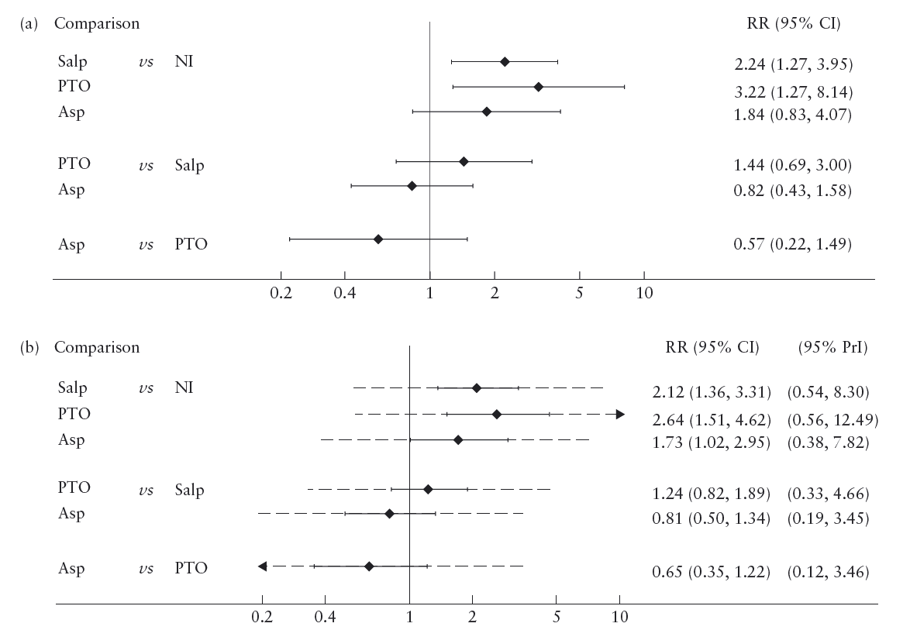
Tratamiento quirúrgico de hidrosalpinx
Tsiami et al., UOG 2016
Resultados
Embarazo en curso
Embarazo clínico

Slide 12
Tratamiento quirúrgico de hidrosalpinx
Tsiami et al., UOG 2016
Resultados: resultados secundarios - aborto
No hubo diferencias significativas entre las intervenciones.
La oclusión tubárica proximal tuvo el valor SUCRA mayor (77%), seguido de salpingectomia (68%) y aspiración (43%).

Slide 13
Tratamiento quirúrgico de hidrosalpinx
Tsiami et al., UOG 2016
Resultados: resultado secundario – embarazo ectópico
No hubo diferencias significativas entre las intervenciones.
La oclusión tubárica proximal tuvo el valor SUCRA mayor (77%), seguido de salpingectomia (56%) y aspiración (40%).

Slide 14
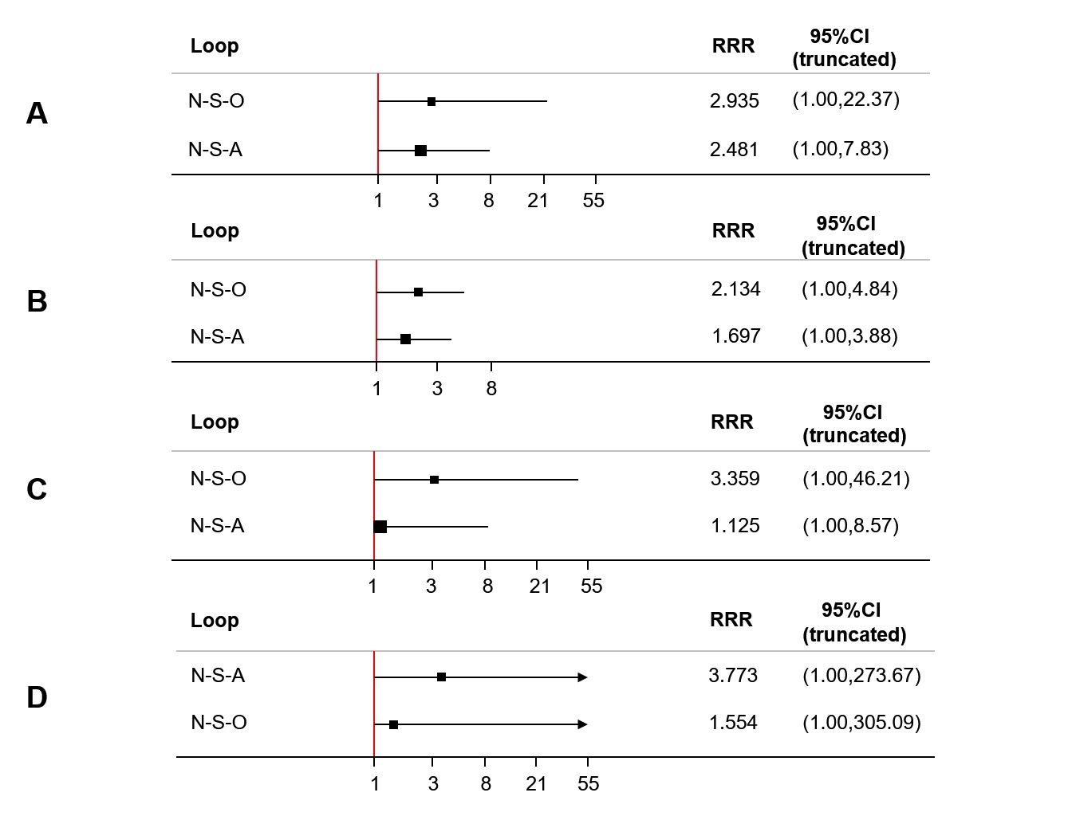
Tratamiento quirúrgico de hidrosalpinx
Tsiami et al., UOG 2016
Análisis de Inconsistencia
No hay inconsistencia significativa por cualquiera de los resultados (95% IC de RRR incluido 1)
RRR media grande para la curva/asa de no intervención-oclusión-salpingectomía para todos los resultados, lo que indica que las estimaciones de las comparaciones directas e indirectas pueden ser sustancialmente diferentes.
RRR media grande para la curva/asa de aspiración-no intervención- salpingectomia para embarazo en curso, estima comparaciones directas e indirectas puede ser sustancialmente diferentes.

Slide 15
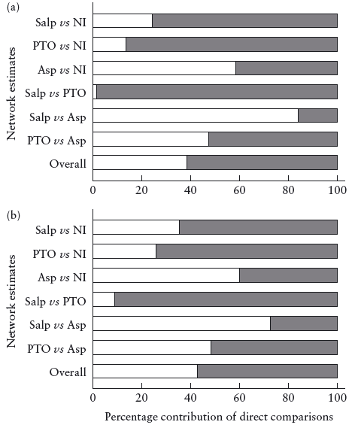
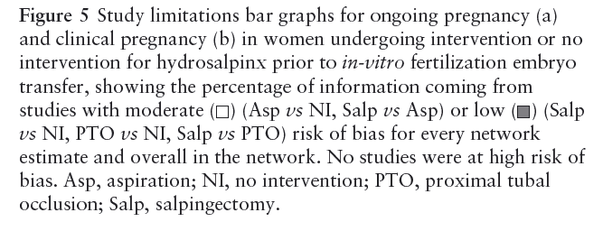
Tratamiento quirúrgico de hidrosalpinx
Tsiami et al., UOG 2016
Resultados: calidad de evidencia

Slide 16
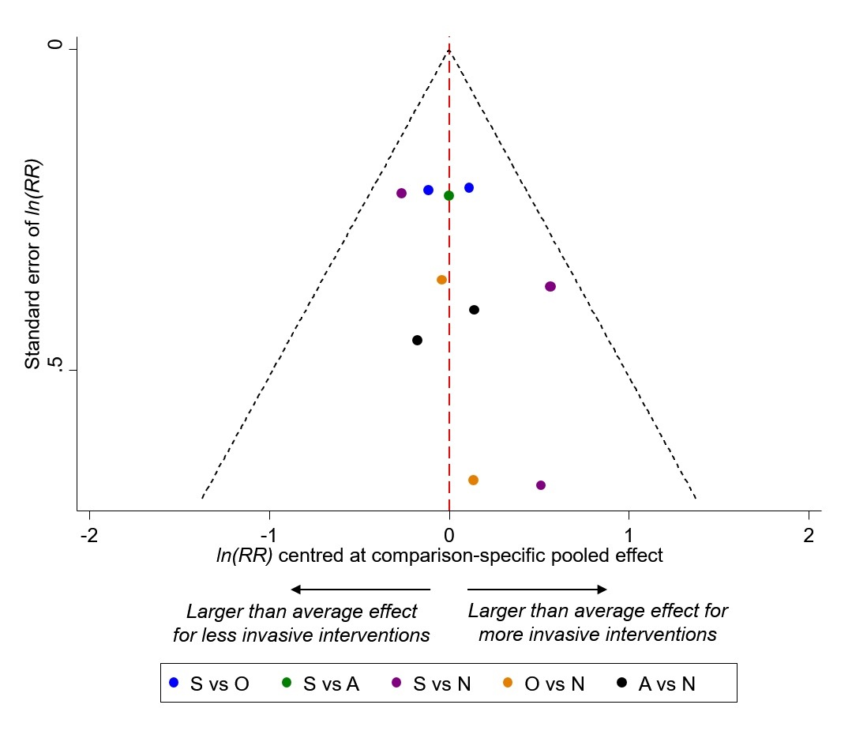
Tratamiento quirúrgico de hidrosalpinx
Tsiami et al., UOG 2016
Comparación ajustada del grafico de embudo: embarazo clínico
Grafica de embudo solo puede ser creada para el resultado de embarazo clínico debido a datos insuficientes
Grafica de embudo muestra asimetría
Pequeños estudios tienden a favorecer mas intervenciones invasivas

Slide 17
Tratamiento quirúrgico de hidrosalpinx
Tsiami et al., UOG 2016
Discusión
Este meta- análisis en red que compara cuatro estrategias para el manejo de hidrosalpinx previo IVF-ET
Oclusión tubárica proximal y salpingectomia fueron superiores a la no intervención para el resultado primario de embarazo en curso.
Las tres intervenciones fueron superiores a la no intervención para el resultado de embarazo clínico.
No hubo diferencias para los resultados de aborto y embarazo ectopico.
No se encontraron diferencias significativas entre los tres tratamientos en las comparaciones en red.
‘No intervención’ consistentemente mostro ser la estrategia menos efectiva.
Para análisis probabilístico por posicionamiento relativo, las dos mejores opciones para los resultados de embarazo en curso y embarazo clínico fueron oclusión tubárica proximal y salpingectomia.

Slide 18
Tratamiento quirúrgico de hidrosalpinx
Tsiami et al., UOG 2016
Discusión
Los hallazgos deben de interpretarse con precaución porque
Los datos fueron limitados.
La calidad de evidencia de acuerdo a GRADE fue de moderada a baja para la comparación de intervención vs no intervención, y de baja a muy baja para la comparación de dos intervenciones.
Hay un alto grado de incertidumbre acerca de que funciona mejor, particularmente con respecto a la aspiración donde la calidad de evidencia fue la mas baja.
Los intervalos de confianza fueron amplios, y nuevos estudios pueden mostrar una dirección diferente de efecto.
Para las comparaciones que involucran ningún tratamiento, los Prls incluyendo 0, lo que sugiere que puede haber escenarios de estudio donde la intervención activa no es beneficiosa comparada al no tratamiento. Esto puede ser un hallazgo verdadero o debido a una sobreestimación de heterogeneidad.
Notes:
18

Slide 19
Tratamiento quirúrgico de hidrosalpinx
Tsiami et al., UOG 2016
Discusión: comparación con otros estudios
Una revisión Cochrane (Johnson et al 2010) mostro datos similares
Aumento en tasas de embarazo clínico y en curso con salpingectomia vrs no intervención (OR 2.14 (95% CI,1.23–3.73) y OR 2.31 (95% CI,1.48–3.62) respectivamente).
Aumento en tasas de embarazo clínico con oclusión vrs no intervención (OR 4.66 (95% CI,2.47–10.01).
Un meta-análisis mas reciente (Zhang et al 2015) no detecto diferencia en las tasas de embarazo clínico entre salpingectomia y oclusión tubárica.

Slide 20
Tratamiento quirúrgico de hidrosalpinx
Tsiami et al., UOG 2016
Fortalezas
Mas información actualizada y completa en esta área.
Utiliza ambas evidencias directa e indirecta, por lo que mejora la precisión.
Permite el posicionamiento de las intervenciones donde hay varias opciones disponibles.
Limitaciones
Muestra pequeña, particularmente para aborto y embarazo ectópico.
Muchas comparaciones basadas en solo evidencia indirecta.
Intervalos de confianza amplios para RR y Prls, sugiriendo incertidumbre de la evidencia.
Incapaz de evaluar la transitividad y la distribución de los modificadores de efectos a través de las comparaciones debido a la insuficiencia de datos.

Slide 21
Tratamiento quirúrgico de hidrosalpinx
Tsiami et al., UOG 2016
Conclusiones
Oclusión tubárica proximal y salpingectomia previa a IVF-ET mejora la tasa de embarazos a desarrollar, comparado con la no intervención.
Oclusión tubárica proximal, salpingectomia y aspiración previo a IVF-ET también mejora las tasas de embarazo clínico comparado con la no intervención.
La oclusión tubárica proximal promedia mas alto para los resultados evaluados, mientras la ‘no intervención’ es consistentemente la estrategia menos efectiva para todos los resultados.
Los resultados deben de ser interpretados con precaución y no tomarlos como concluyentes ya que las Prls son amplias para todas las comparaciones y el nivel de evidencia fue comúnmente de baja/muy baja calidad.

Slide 22
Tratamiento quirúrgico de hidrosalpinx
Tsiami et al., UOG 2016
Perspectivas futuras
Hay una necesidad de un RCT larga comparando oclusión tubárica proximal con salpingectomia y aspiración.
Puntos de discusión
¿Como estos hallazgos de este estudio influencia la practica clínica?
¿Como estos hallazgos de este estudio pueden usarse para consejería de pacientes?
Notes:
22

